Slide 1


Презентация
на тему: «Методика развития физических качеств, методика формирования навыков правильной осанки»

Slide 2
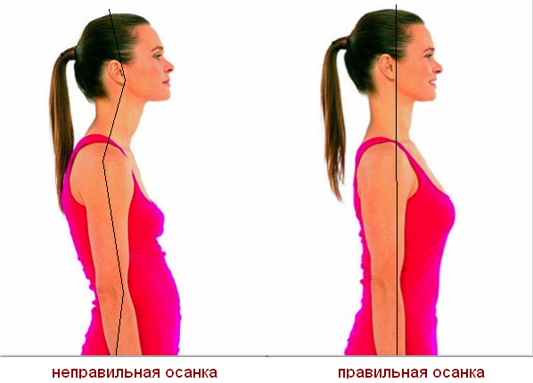
Осанка – это понятие о привычном положении тела человека в пространстве.
Она считается нормальной, если голова держится прямо, грудная клетка развёрнута, плечи находятся на одном уровне, живот подтянут, ноги разогнуты в коленных и тазобедренных суставах. При её ухудшении нарушается функция дыхания и кровообращения, затрудняется деятельность печени и кишечника, снижаются окислительные процессы, что ведёт к понижению физической и умственной работоспособности.

Slide 3
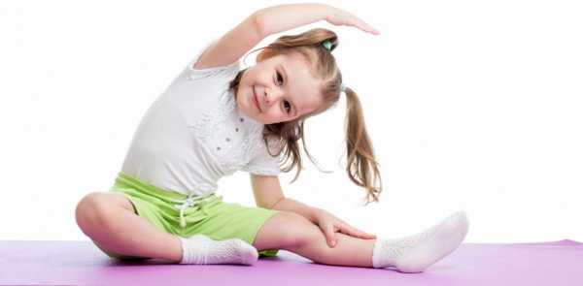
7 правил для правильной осанки

Slide 4
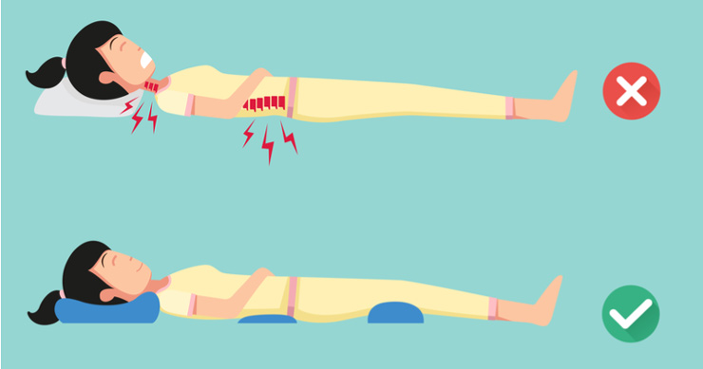
1
Помните, что спать ребенок должен только на жесткой постели! Лучше всего спать в положении на животе или на спине. Подушка не должна быть слишком большой и слишком мягкой. Идеальными являются ортопедические подушки и матрасы.

Slide 5
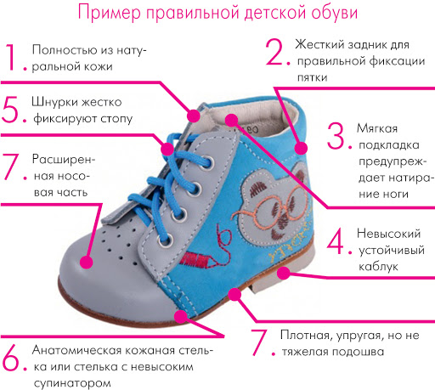
2
Не покупайте ребенку обувь «на вырост», тесную и неудобную обувь. Неправильное положение ноги может привести к нарушению положения позвоночника. Со временем эти изменения могут закрепиться, что приведет к нарушению осанки.

Slide 6

3
Организуйте ребенку правильный режим дня.

Slide 7
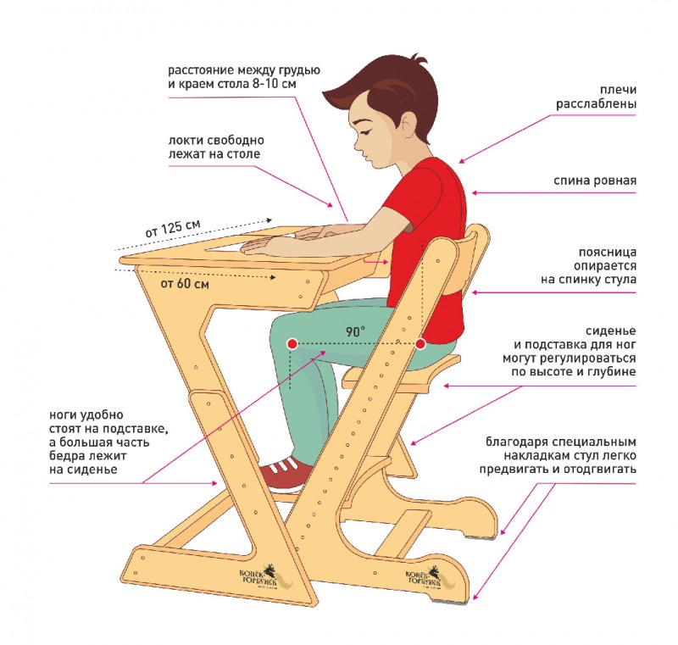
4
Обеспечьте удобное и хорошо освещенное рабочее место, где ребенок будет делать уроки, читать, рисовать, делать поделки и т. д. Очень важно, чтобы мебель подходила ребенку по росту.

Slide 8
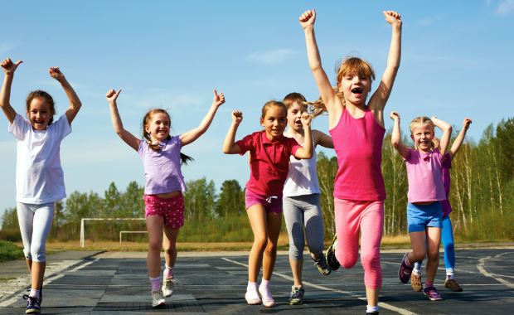
5
Не забывайте о том, что нарушения осанки возникают из-за недостатка движения! Прогулки, занятия туризмом, танцами и плаванием будут очень полезны. Да и от обычной физкультуры ребенок не должен отлынивать.

Slide 9

6
Помните, что детям полезнее всего носить рюкзаки с жесткой (ортопедической) спинкой и широкими лямками. Рюкзак должен быть пригнан по размеру и не должен быть слишком тяжелым. Избегайте ношения сумок, особенно опасно длительное ношение тяжелых сумок в одной руке – это прямой путь к искривлению позвоночника в боковой плоскости - сколиозу.

Slide 10
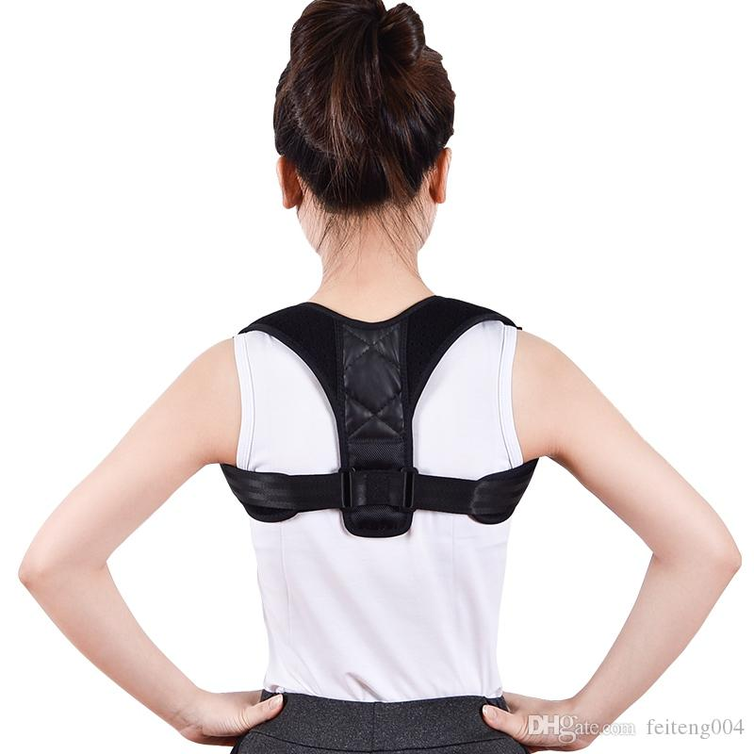
7
Применяйте, если это необходимо, корректоры осанки, спинодержатель, ортопедический корсет. Убедите ребенка в том, что ему нужно носить их какое-то время, что в результате он будет стройным, здоровым, а спина у него будет ровная.

Slide 11
Подвижные игры, направленные на профилактику нарушений осанки.

Slide 12
Ходим в «шляпах»
Детям кладут на голову «шляпу» - мешочек (весом 200г) или дощечку, колесо от пирамиды. Проверив правильность осанки, взрослый даёт сигнал к ходьбе.
Дети ходят обычным шагом, сохраняя хорошую осанку и удерживая «шляпу».
Усложнить игру можно тем, что детям предлагают пройти по линии, намеченной по полу мелом, по гимнастической скамейке или переступать через различные предметы.
Выигрывает тот, у кого «шляпа» ни разу не упала.

Slide 13
«Весёлая ходьба»
Дети проверяют осанку у зеркала или у стены.
Затем идут друг за другом, сохраняя правильную осанку: обычным шагом, на носках, на пятках, на наружных сводах стоп.
Мы проверили осанку
И свели лопатки
Мы походим на носках,
Мы идём на пятках.
Мы идём, как все ребята
И как мишка косолапый.

Slide 14
«Черепахи»
Дети ползают на животе, передвигая одновременно правую руку и левую ногу, затем левую руку и правую ногу. «Черепахи» ползают под натянутыми верёвками, стараясь не задеть их. Задевший верёвку считается пойманным в «капкан» и выходит из игры.

